Slide 1
Curriculum vitae che cos’è e a che cosa serve

Slide 2
Che cos’è un Curriculum vitae?
Il curriculum vitae (CV) di una persona:
il corso di studi che ha fatto
le esperienze lavorative che ha svolto
le competenze che ha accumulato nel corso della vita.

Slide 3
A cosa serve?
È lo strumento consultato dalle aziende che vogliono reclutare candidati per posizioni lavorative interne e dalle società di recruiting, cioè quelle che individuano, contattano e selezionano candidati per conto delle aziende.
È uno strumento da curare con grande attenzione

Slide 4
Due tipi di Curriculum Vitae
CV Europass
Résumé
Notes:
Per gli insegnanti
Idare una breve definizione e spiegare cosa è un Curriculum. E spiegare che l’oggetto della lezione è mettere a confronto due modelli diversi

Slide 5
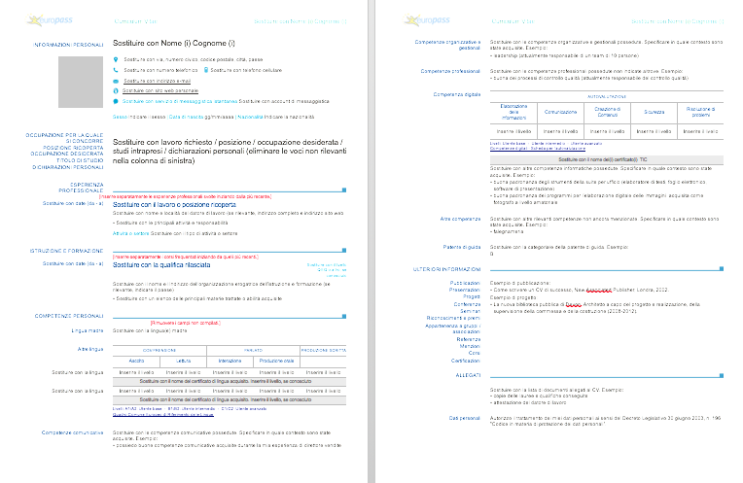
CV Europass
Il modello di curriculum vitae Europass si può usare alle primissime esperienze di lavoro.
È quello accettato anche nei contesti più formali e istituzionali per la sua funzionalità: le informazioni risiedono in campi che hanno una posizione fissa ed etichette dai nomi standard.
Questo modello presenta campi precostituiti all’interno dei quali registrare tutte le informazioni. Il modello propone il corretto ordine di inserimento.
Notes:
Per gli insegnanti
Inquadrare per prima cosa il modello Europass, quello più guidato e più standardizzato, utile quando si è all’inizio della propria carriera oppure quando si sta ancora studiando.

Slide 6
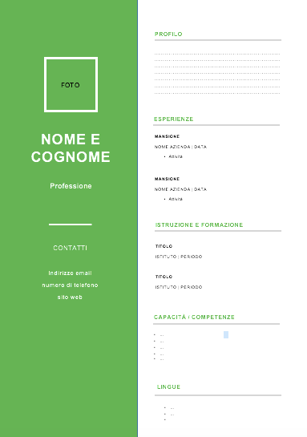
Résumé
Il Résumé è un tipo di curriculum che si concentra sulle competenze
È un curriculum che alla descrizione cronologica sostituisce un’esposizione poco strutturata e molto spontanea delle competenze maturate, che si concentra soprattutto sulla fotografia del presente.
Non contiene quindi tutta la carriera, ma solo quello che si può fare oggi per l’azienda a cui ci si propone, oppure, se si è all’inizio, qual è il bagaglio di competenze.
Il tutto racchiuso in una pagina.
Notes:
Per gli insegnanti
Inquadrare il modello libero, nella sua versione più corta, detto Résumé. Anche questo tipo di cv funziona bene per chi è all’inizio e non ha ancora esperienze di studio o lavoro da inserire.
Far presente ai ragazzi che il curriculum vitae va scritto pensando soprattutto a chi lo legge, e il principio più importante che deve guidare nel compilarlo è la funzionalità. Occorre creare un documento di facile lettura e consultazione dosando bene il grado di creatività: le informazioni si devono reperire in maniera pratica e veloce e la loro leggibilità non deve essere intralciate da troppi colori o grafica azzardata.

Slide 7
Vediamo un esempio di Résumé molto creativo

Slide 8
Leah Bowman è una ragazza danese. Adora i LEGO. Ungiorno ha risposto all’annuncio di un’agenzia creativa per una posizione da commerciale.
Voleva che il suo curriculum non fosse solo uno dei tanti….

Slide 9
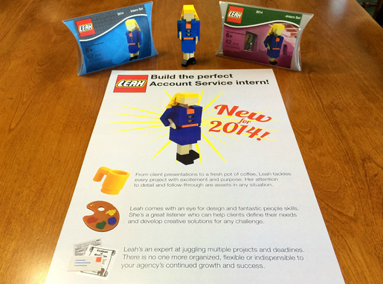
Leah ha studiato l’agenzia, ha lavorato molto sul concetto di creatività e alla fine ha mandato un curriculum in cui ha presentato sé stessa come un LEGO.
Ha comprato i mattoncini necessari, ha scritto le istruzioni di montaggio e ha inviato il tutto usando il formato della scatola classica.

Slide 10
Leah ha ottenuto il posto!
La storia raccontata qui:
http://mashable.com/2014/03/27/lego-resume/#XZiBvAZNikqB

